Slide 1


ỦY BAN NHÂN DÂN QUẬN LONG BIÊN
TRƯỜNG MẦM NON BAN MAI XANH
*******
HOẠT ĐỘNG LÀM QUEN VĂN HỌC
Đề tài: Thơ “ Trung thu của bé”
Lớp : Mẫu giáo bé C2
Năm học: 2024- 2025

Slide 2



Slide 3
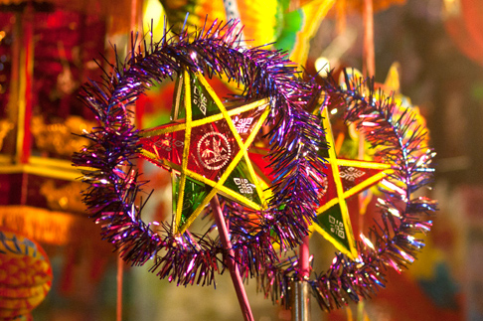

Slide 4
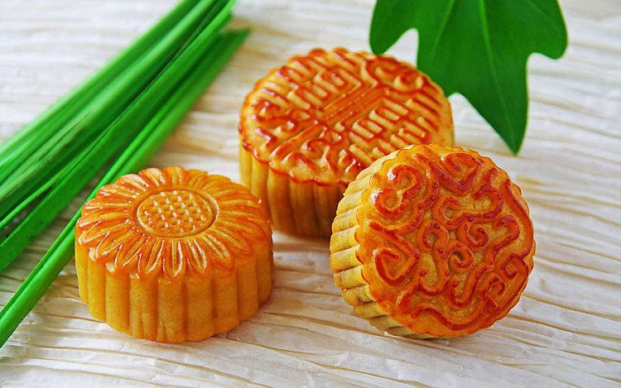

Slide 5
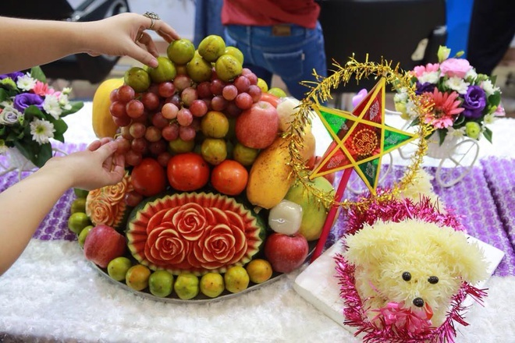

Slide 6
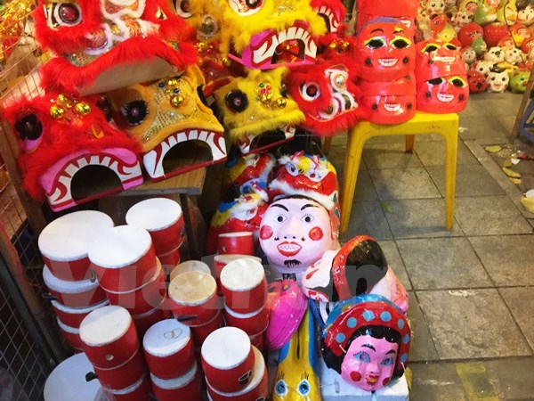

Slide 7

Bài thơ “ Trung Thu của bé”
Tác giả: Phạm Hoan

Slide 8
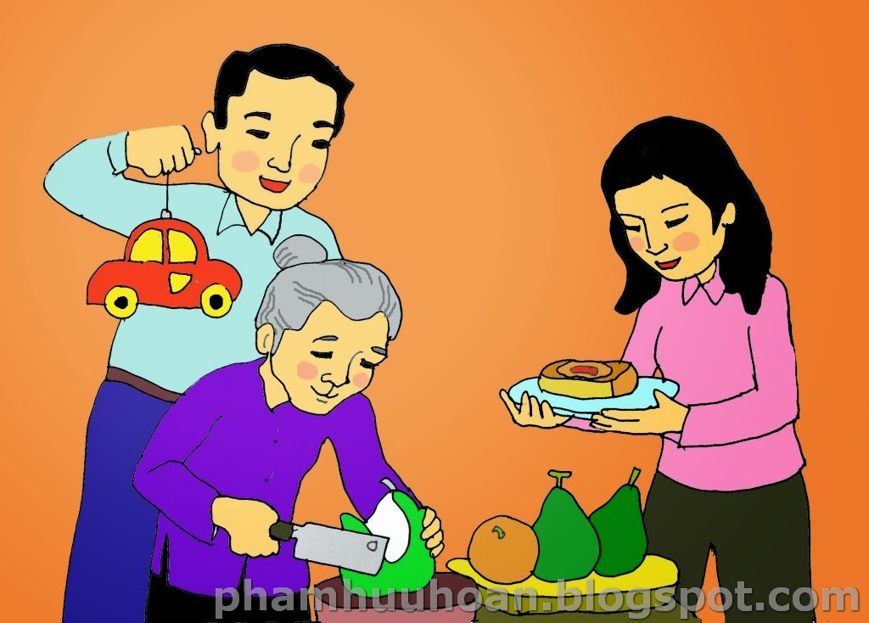
Cả nhà đều lo
Bố mua ô tô
Mẹ mua bánh kẹo
Bà thì khéo léo
Gọt bưởi, gọt hồng
Làm con chó bông
Bày lên mâm cỗ

Slide 9
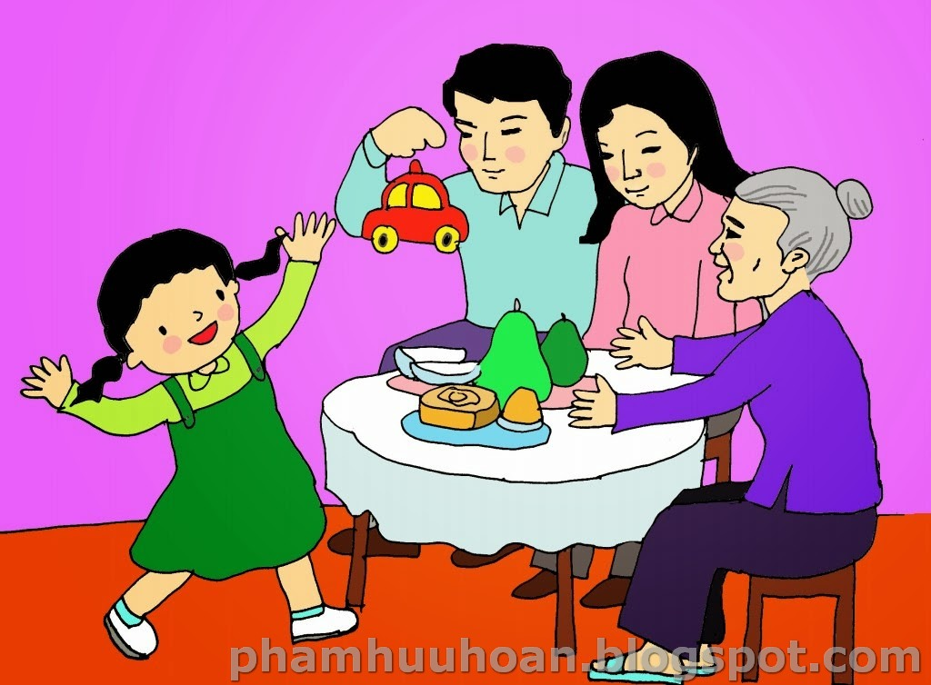
Bé vui hớn hở
Nhận quà: Cảm ơn !
Bé càng vui hơn
Trung thu của bé.
Cả nhà đều lo

Slide 10

Đàm thoại nội dung bài thơ

Slide 11
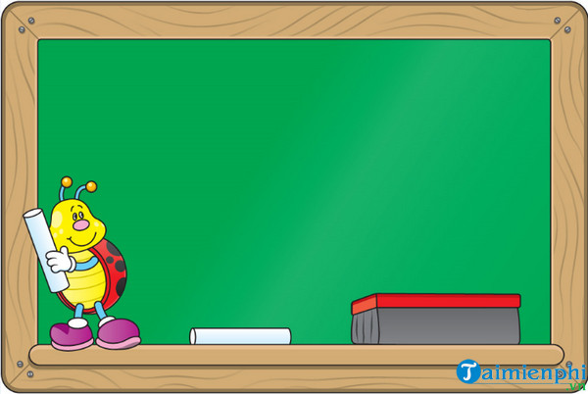
Trung Thu đến cả nhà bé thế nào?

Slide 12
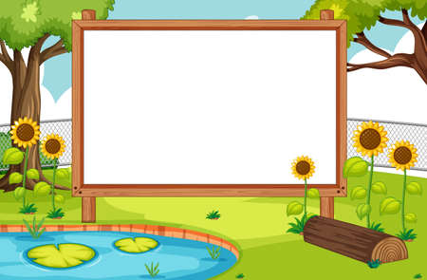
Bố, mẹ và bà của bạn nhỏ đã chuẩn bị Trung Thu ra sao?

Slide 13
Cả nhà đều lo
Bố mua ô tô
Mẹ mua bánh kẹo
Bà thì khéo léo
Gọt bưởi, gọt hồng
Làm con chó bông
Bày lên mâm cỗ

Slide 14
Bạn nhỏ thấy thế nào?

Slide 15
Bé vui hớn hở
Nhận quà: Cảm ơn !
Bé càng vui hơn
Trung thu của bé.
Cả nhà đều lo

Slide 16
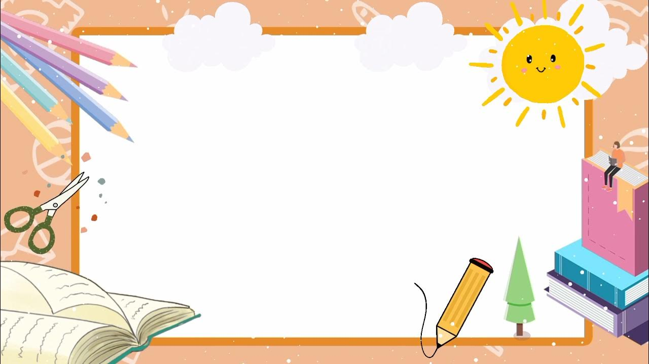
Đọc thơ lần 3

Slide 17
Bài thơ “ Trung Thu của bé”
Tác giả: Phạm Hoan

Slide 18
Cả nhà đều lo
Bố mua ô tô
Mẹ mua bánh kẹo
Bà thì khéo léo
Gọt bưởi, gọt hồng
Làm con chó bông
Bày lên mâm cỗ

Slide 19
Bé vui hớn hở
Nhận quà: Cảm ơn !
Bé càng vui hơn
Trung thu của bé.
Cả nhà đều lo

Slide 20

Xin chào và hẹn gặp lại

